Slide 1
MÔN LỊCH SỬ 9

Slide 2
TIẾT 25,26: CAO TRÀO CÁCH MẠNG TIẾN TỚI TỔNG KHỞI NGHĨA THÁNG TÁM 1945.
I. MẶT TRẬN VIỆT MINH RA ĐỜI (19/5/1941).
1. Hoàn cảnh ra đời mặt trận Việt Minh.
*Thế giới:

Slide 3
BÀI 22: CAO TRÀO CÁCH MẠNG TIẾN TỚI TỔNG KHỞI NGHĨA THÁNG TÁM 1945.
I. MẶT TRẬN VIỆT MINH RA ĐỜI (19/5/1941).
1. Hoàn cảnh ra đời mặt trận Việt Minh.
*Thế giới:
- Tháng 6-1941, phát xít Đức mở cuộc tấn công Liên xô.
- 1/1942, Mặt trận Đồng minh thành lập. Thế giới hình thành hai trận tuyến: lực lượng dân chủ và khối phát xít

Slide 4
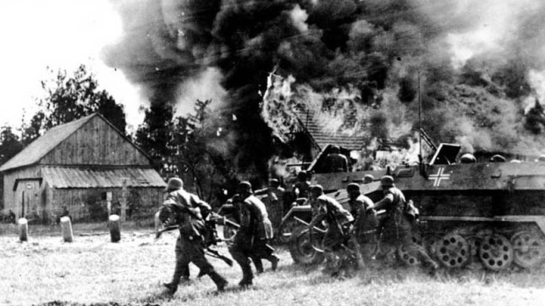
22/6/1941, phát xít Đức tấn công Liên Xô

Slide 5
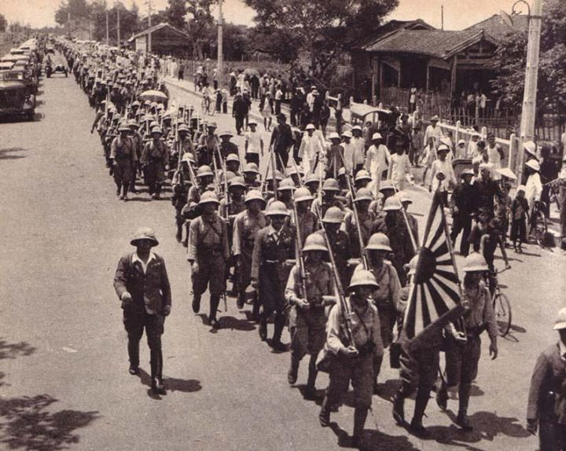
9/1940, phát xít Nhật xâm lược Đông Dương

Slide 6
BÀI 22: CAO TRÀO CÁCH MẠNG TIẾN TỚI TỔNG KHỞI NGHĨA THÁNG TÁM 1945.
I. MẶT TRẬN VIỆT MINH RA ĐỜI (19/5/1941).
1. Hoàn cảnh ra đời mặt trận Việt Minh.
*Thế giới:
* Tình hình trong nước.

Slide 7
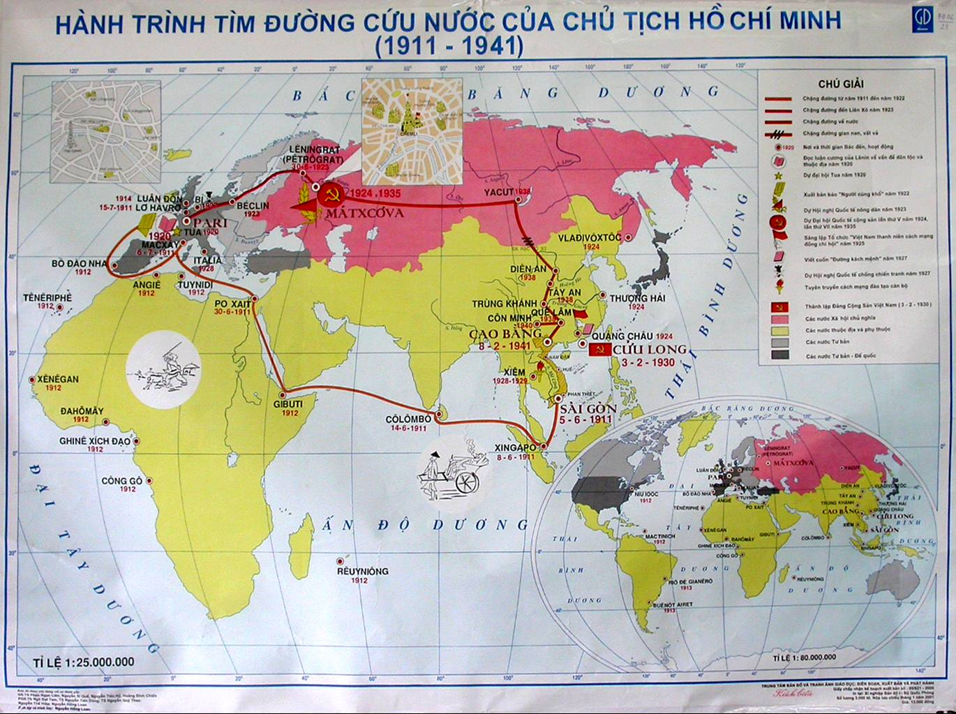
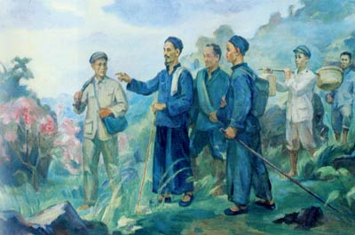
1920
Nguyễn Ái Quốc tìm ra con đường cứu nước đúng đắn
28-1- 1941
Trở về Pắc Bó –Cao Bằng
1911
Nguyễn Ái Quốc ra đi tìm đường cứu nước
6/1/1930 thành lập Đảng Cộng sản Việt Nam

Slide 8
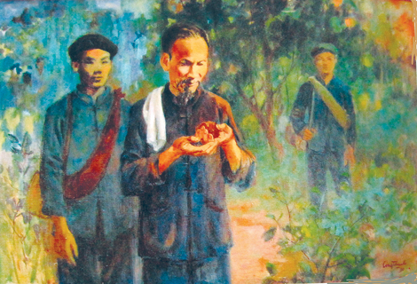
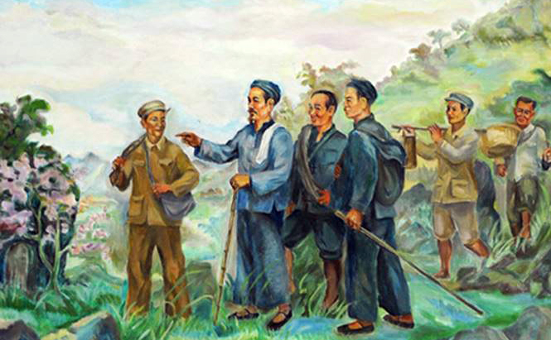
Kìa bóng Bác đang hôn lên hòn đất
Lắng nghe trong màu hồng hình đất nước phôi pha.
28-1- 1941, Nguyễn Ái Quốc trở về Cao Bằng

Slide 9
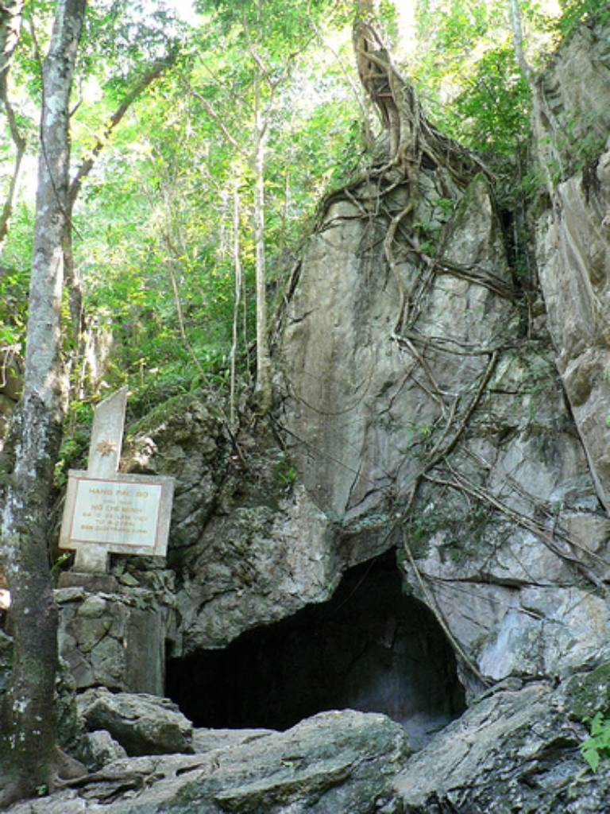
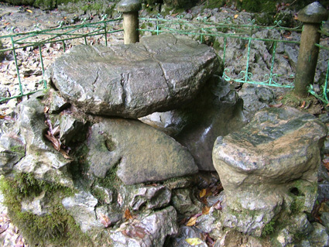
Sáng ra bờ suối tối vào hang
Cháo bẹ rau măng vẫn sẵn sàng
Bàn đá chông chênh dịch sử Đảng
Cuộc đời cách mạng thật là sang.
(Tức cảnh Pác Pó - Hồ Chí Minh)
Cuộc sống của Bác ở Pác Bó

Slide 10
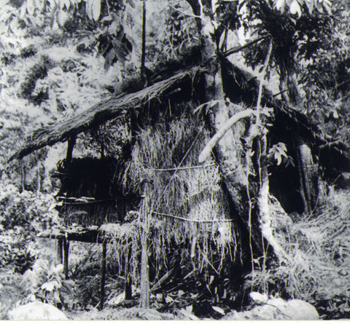
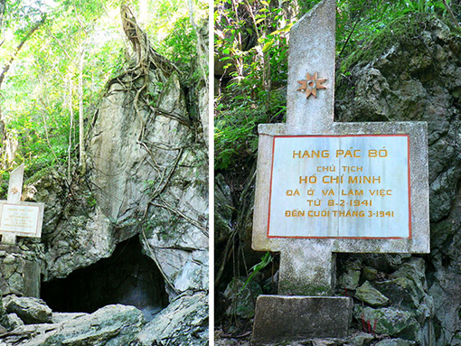
Lán Khuổi Nậm ở Pác Bó, xã Trường Hà, huyện Hà Quảng, Cao Bằng, nơi diễn ra Hội nghị Trung ương Đảng cộng sản Đông dương lần thứ VIII (5/1941) quyết định đặt nhiệm vụ giải phóng dân tộc lên hàng đầu và thành lập Mặt trận Việt Minh
Hang Pắc bó – Cao Bằng, nơi Bác ở năm 1941.

Slide 11
BÀI 22: CAO TRÀO CÁCH MẠNG TIẾN TỚI TỔNG KHỞI NGHĨA THÁNG TÁM 1945.
I. MẶT TRẬN VIỆT MINH RA ĐỜI (19/5/1941).
1. Hoàn cảnh ra đời mặt trận Việt Minh.
*Thế giới:
* Tình hình trong nước.
- Ngày 28-1-1941, lãnh tụ Nguyễn Ái Quốc về nước trực tiếp lãnh đạo cách mạng

Slide 13
Giải phóng các dân tộc Đông Dương ra khỏi ách Pháp - Nhật.
(Thực hiện khẩu hiệu “Tịch thu ruộng đất của đế quốc và Việt gian chia cho dân cày nghèo, giảm tô, giảm tức, chia lại ruộng công”.)
Hội nghị Trung ương lần thứ 8 có chủ trương gì?
Chủ trương
của hội nghị
trung ương 8
Thành lập Việt Nam độc lập đồng minh (gọi tắt là Việt Minh)
“Liên hợp hết thảy các giới đồng bào yêu nước không phân biệt già trẻ, gái trai, giàu nghèo, tôn giáo...v...v… cùng đấu tranh giải phóng và sinh tồn”

Slide 14
BÀI 22: CAO TRÀO CÁCH MẠNG TIẾN TỚI TỔNG KHỞI NGHĨA THÁNG TÁM 1945.
I. MẶT TRẬN VIỆT MINH RA ĐỜI (19/5/1941).
2. Hội nghị Trung ương 8.
-Thời gian: từ ngày 10 đến ngày 19-5-1941.
- Nội dung
+ Đặt nhiệm vụ giải phóng dân tộc lên trên hết.
+ Chủ trương thành lập “Việt Nam độc lập đồng minh" gọi là Việt Minh (19/5/1941).

Slide 15
BÀI 22: CAO TRÀO CÁCH MẠNG TIẾN TỚI TỔNG KHỞI NGHĨA THÁNG TÁM 1945.
I. MẶT TRẬN VIỆT MINH RA ĐỜI (19/5/1941).
3. Vai trò và ý nghĩa của Mặt trận Việt Minh.
*Vai trò:
- Xây dựng lực lượng vũ trang:
+ 1941: thành đội Cứu Quốc quân, phát động chiến tranh du kích
- 22/12/1944: thành lập đội Việt Nam tuyên truyền giải phóng quân

Slide 16
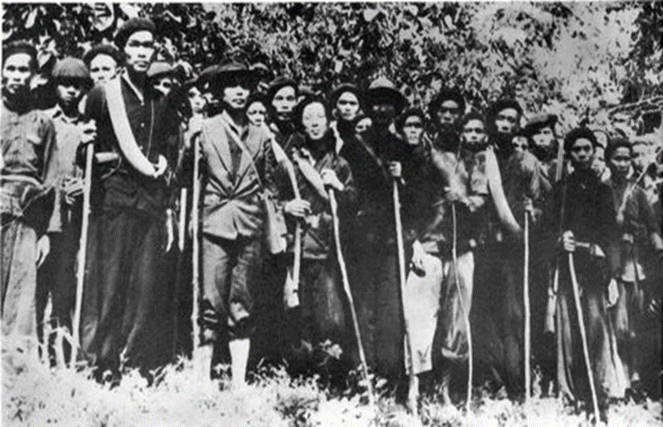
Trung đội Cứu quốc quân 1941

Slide 17
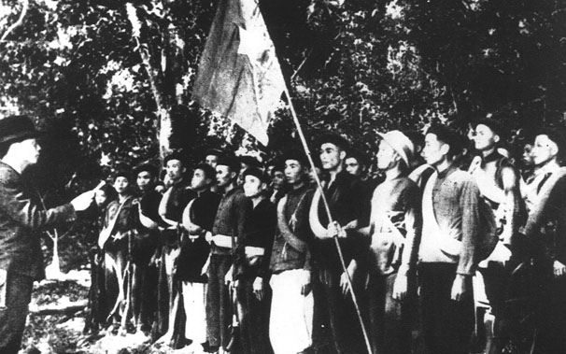
Có 34 chiến sĩ
và 34 khẩu súng
Võ Nguyên Giáp
làm Đội trưởng
Ngày 22/12/1944
Ở khu rừng Trần Hưng Đạo
Đội Việt Nam
tuyên truyền
giải phóng quân
Notes:
Sunday, February 26, 2023
17

Slide 18
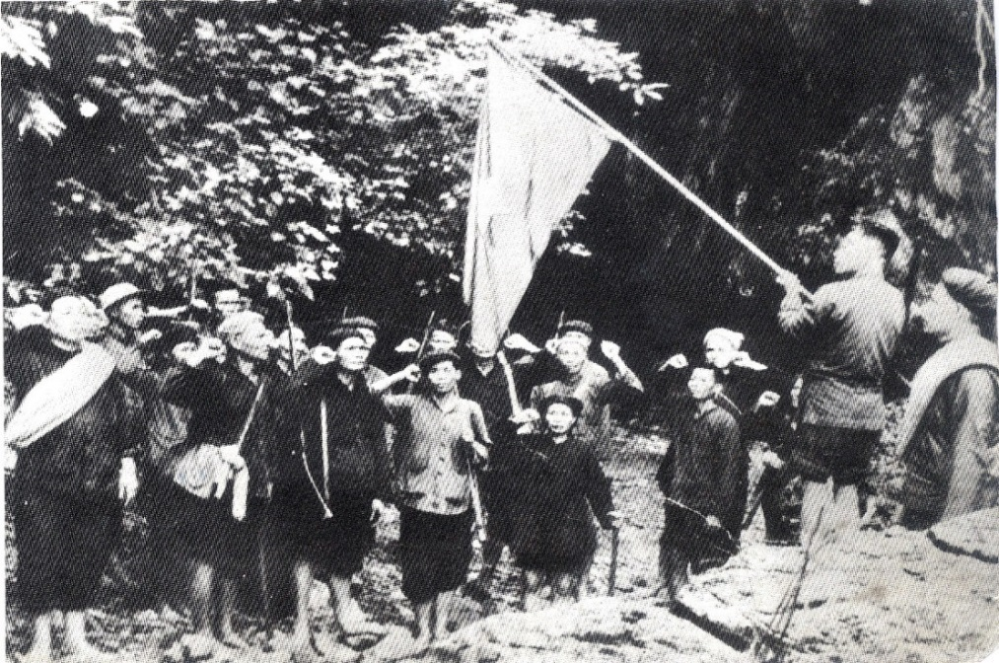
Lễ thành lập đội Việt Nam tuyên truyền giải phóng quân (22/12/1944).

Slide 19
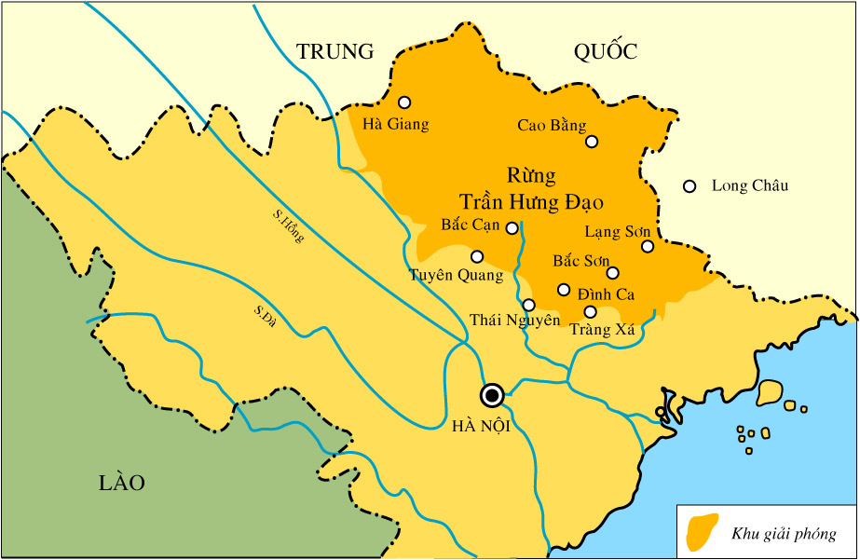
Notes:
Sunday, February 26, 2023
19

Slide 20
BÀI 22: CAO TRÀO CÁCH MẠNG TIẾN TỚI TỔNG KHỞI NGHĨA THÁNG TÁM 1945.
I. MẶT TRẬN VIỆT MINH RA ĐỜI (19/5/1941).
3. Vai trò và ý nghĩa của Mặt trận Việt Minh.
*Vai trò:
- Xây dựng lực lượng vũ trang:
- Xây dựng lực lượng chính trị: bao gồm các đoàn thể Cứu quốc
- Xây dựng căn cứ địa
Từ căn cứ Bắc Sơn, Võ Nhai, mở rộng ra các tỉnh Cao Bằng, Bắc Kạn, Lạng Sơn

Slide 21
BÀI 22: CAO TRÀO CÁCH MẠNG TIẾN TỚI TỔNG KHỞI NGHĨA THÁNG TÁM 1945.
I. MẶT TRẬN VIỆT MINH RA ĐỜI (19/5/1941).
3. Vai trò và ý nghĩa của Mặt trận Việt Minh.
*Vai trò:
*Ý nghĩa:
- Tập hợp các tầng lớp nhân dân vào mặt trận cứu quốc

Slide 22
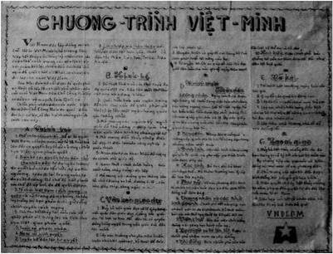
Báo chí của Mặt trận Việt Minh ra đời

Slide 23
Câu 1: Hội nghị Ban chấp hành Trung ương Đảng Cộng sản Đông Dương lần thứ VIII đã xác định mâu thuẫn cơ bản trong lòng xã hội Việt Nam là gì?
A. Mâu thuẫn giữa nhân dân ta với thực dân Pháp.
B. Mâu thuẫn giữa nhân dân ta với phát xít Pháp-Nhật.
C. Mâu thuẫn giữa nhân dân ta với thực dân Pháp và phong kiến tay sai.
D. Mâu thuẫn giữa nhân dân ta với phát xít Nhật và phong kiến tay sai.
Câu 2: Mặt trận Việt Minh ra đời vào ngày tháng năm nào?
A. 19/5/1940. B. 19/5/1942. C. 19/5/1941. D. 19/5/1943.
Câu 3: Hội nghị Ban chấp hành Trung ương Đảng Cộng sản Đông Dương lần thứ VIII quyết định tạm gác khẩu hiệu nào?
A. “Đánh đổ địa chủ, chia ruộng đất cho dân cày”.
B. Thực hiện “Người cày có ruộng”.
C. “Giảm tô, giảm tức chia lại ruộng công”.
D. “Tịch thu ruộng đất của đế quốc và Việt gian chia cho dân cày nghèo”
Câu 4: Đội du kích đầu tiên của cách mạng Việt Nam là gì?
A. Đội du kích Bắc Sơn. B. Đội du kích Đình Bảng.
C. Đội du kích Ba Tơ. D. Đội du kích Võ Nhai.

Slide 24
Câu 5: Nơi thí điểm xây dựng các Hội Cứu quốc trong Mặt trận Việt Minh là ở đâu?
A. Lạng Sơn B. Cao Bằng C. Thái Nguyên D. Bắc Kạn
Câu 6: Nhà thơ Tố Hữu viết
“Ba mươi năm bước chân không mỏi
Mà bây giờ mới tới nơi”
Đó là hai câu thơ viết về quá trình đi tìm đường cứu nước của Nguyễn Ái Quốc và đến khi Người về Tổ Quốc. Vậy Nguyễn Ái Quốc về nước vào ngày tháng năm nào và ở đâu?
A. Ngày 28/2/1941, tại Tân Trào, Tuyên Quang.
B. Ngày 28/1/1941, tại Pác Bó, Cao Bằng.
C. Ngày 25/1/1941, tại Pác Bó, Cao Bằng.
D. Ngày 28/1/1942, tại Tân Trào, Tuyên Quang.
Câu 7: Hội nghị Ban chấp hành Trung ương Đảng Cộng sản Đông Dương lần thứ VIII tổ chức trong khoảng thời gian nào?
A. Từ 10-15/5/1941 B. Từ 10-25 /5/1941 C. Từ 10-29/5/1941 D. Từ 10-19/5/1941
Câu 8: Tại Hội nghị Ban chấp hành Trung ương Đảng lần VIII, Hội nghị đã chủ trương thành lập mặt trận nào?
A. Mặt trận nhân dân phản đế Đông Dương
B. Mặt trận Liên Việt.
C. Mặt trận Đồng minh.
D. Việt Nam độc lập đồng minh (gọi tắt là Việt Minh).

Slide 25
Câu 7: Hội nghị Ban Chấp hành Trung ương Đảng Cộng sản Đông Dương lần thứ VIII tổ chức tại đâu?
A. Bắc Kạn B. Tân Trào (Tuyên Quang)
C. Bắc Sơn (Lạng sơn) D. Pác Bó (Cao Bằng)
Câu 8: Tỉnh nào được coi là nơi thí điểm cuộc vận động xây dựng các hội cứu quốc trong Mặt trận Việt Minh?
A. Bắc Kạn. B. Cao Bằng C. Lạng sơn D. Hà Giang.
Câu 9 : Đội Việt Nam tuyên truyền giải phóng quân được thành lập vào ngày tháng năm nào?
A. 22/12/1945. B. 22/12/1944. C. 22/12/1943. D. 22/12/1942.
Câu 10: “Liên hiệp hết thảy với các giới đồng bào yêu nước, không phân biệt giàu nghèo, già trẻ gái trai, không phân biệt tôn giáo và xu hướng chính trị, để cùng nhau mưu cuộc dân tộc giải phóng và sinh tồn”, đó là chủ trương của Đảng Cộng sản Đông Dương khi thành lập
A. Mặt trận Dân tộc thống nhất Đông Dương.
B. Mặt trận Dân chủ Đông Dương
C. Mặt trận Dân chủ thống nhất Đông Dương.
D. Các tổ chức quần chúng (Hội cứu quốc) của mặt trận Việt Minh.

Slide 26
BÀI 22: CAO TRÀO CÁCH MẠNG TIẾN TỚI TỔNG KHỞI NGHĨA THÁNG TÁM 1945.
II. CAO TRÀO KHÁNG NHẬT ,CỨU NƯỚC TIẾN TỚI TỔNG KHỞI NGHĨA THÁNG TÁM NĂM 1945
1. Nhật đảo chính Pháp ( 9/3/1945 )

Slide 27
BÀI 22: CAO TRÀO KHÁNG NHẬT TIẾN TỚI TỔNG KHỞI NGHĨA THÁNG TÁM 1945.
II. CAO TRÀO KHÁNG NHẬT ,CỨU NƯỚC TIẾN TỚI TỔNG KHỞI NGHĨA THÁNG TÁM NĂM 1945
1. Nhật đảo chính Pháp ( 9/3/1945 )
* Hoàn cảnh
- Đầu 1945, chiến tranh thế giới sắp kết thúc. Ở châu Âu, phát xít Đức bị thất bại, nước Pháp được giải phóng.
- Ở châu Á phát xít Nhật khốn đốn vì những đòn tấn công của Anh, Mĩ.
- Ở Đông Dương: Thực dân Pháp ráo riết chuẩn bị chờ quân Đồng Minh vào => Nhật đảo chính Pháp để độc chiếm Đông Dương.
* Diễn biến:
- Đêm 9-3-1945 Nhật nổ súng lật đổ Pháp trên toàn Đông Dương. Pháp chống cự yếu ớt và nhanh chóng đầu hàng

Slide 28
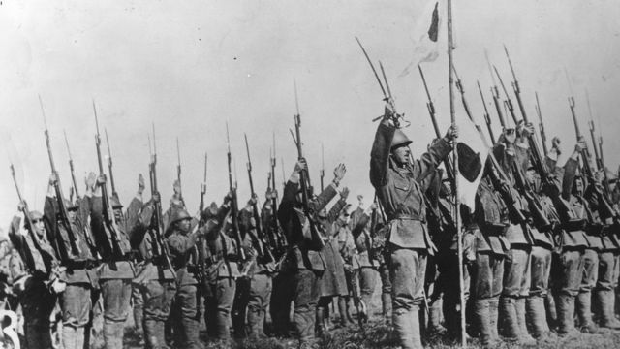
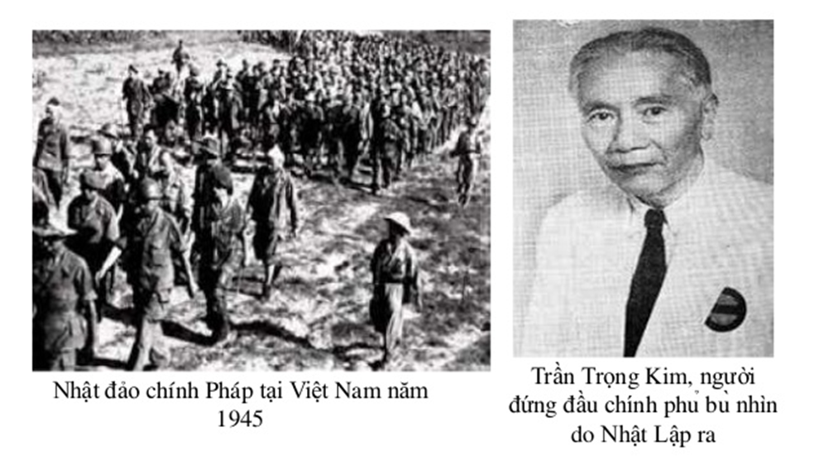
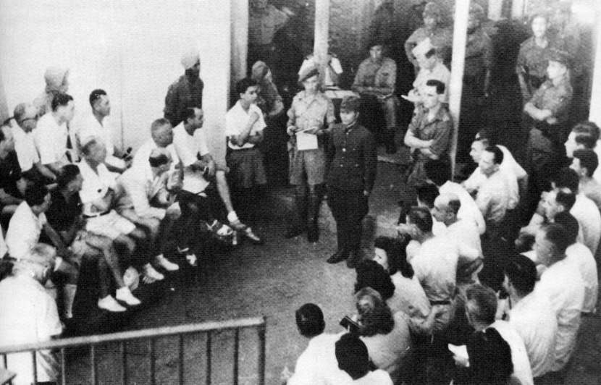
Nhật đảo chính Pháp tại Hà Nội (9/3/1945)

Slide 29
BÀI 22: CAO TRÀO KHÁNG NHẬT TIẾN TỚI TỔNG KHỞI NGHĨA THÁNG TÁM 1945.
II. CAO TRÀO KHÁNG NHẬT ,CỨU NƯỚC TIẾN TỚI TỔNG KHỞI NGHĨA THÁNG TÁM NĂM 1945
2. Tiến tới khởi nghĩa tháng Tám 1945.
a. Chủ trương của Đảng
- Ra chỉ thị : “Nhật Pháp bắn nhau và hành động của chúng ta”
- Xác định kẻ thù chính là phát xít Nhật.
- Phát động cao trào kháng Nhật tiến tới tổng khởi nghĩa.
b. Cao trào kháng Nhật

Slide 30
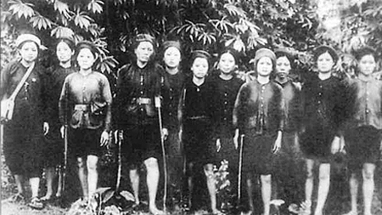
Các Hội cứu quốc quân được thành lập trong cao trào kháng Nhật

Slide 31
BÀI 22: CAO TRÀO CÁCH MẠNG TIẾN TỚI TỔNG KHỞI NGHĨA THÁNG TÁM 1945.
II. CAO TRÀO KHÁNG NHẬT ,CỨU NƯỚC TIẾN TỚI TỔNG KHỞI NGHĨA THÁNG TÁM NĂM 1945
2. Tiến tới khởi nghĩa tháng Tám 1945.
b. Cao trào kháng Nhật.

Slide 32
BÀI 22: CAO TRÀO CÁCH MẠNG TIẾN TỚI TỔNG KHỞI NGHĨA THÁNG TÁM 1945.
II. CAO TRÀO KHÁNG NHẬT ,CỨU NƯỚC TIẾN TỚI TỔNG KHỞI NGHĨA THÁNG TÁM NĂM 1945
2. Tiến tới khởi nghĩa tháng Tám 1945.
b. Cao trào kháng Nhật.
Lập bảng niên biểu diễn biến cao trào kháng Nhật
Thời gian | Sự kiện

Slide 33
b. Cao trào kháng Nhật
Thời gian | Sự kiện
Tháng 3 - 1945
Ngày 15 - 4 - 1945
Ngày 4 - 6 - 1945
Phong trào đấu tranh vũ trang và khởi nghĩa từng phần diễn ra ở nhiều địa phương
Việt Nam giải phóng quân. Uỷ ban quân sự cách mạng Bắc Kì được hình thành
Khu giải phóng Việt Bắc ra đời.

Slide 34
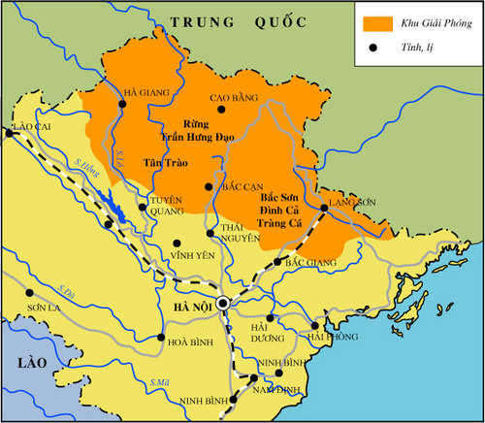
HÀ GIANG
CAO BẰNG
BẮC CẠN
TUYÊN QUANG
LẠNG SƠN
THÁI NGUYÊN
Lược đồ khu giải phóng Việt Bắc

Slide 35
BÀI TẬP CỦNG CỐ
C1. Vai trò chính của mặt trận Việt Minh là:
A. truyền bá chủ nghĩa Mac-Lênin
B. cổ vũ tinh thần đấu tranh của nhân dân
C. tập hợp các tầng lớp nhân dân cùng đấu tranh giải phóng dân tộc
D. tập hợp các tầng lớp nhân dân cùng đấu tranh chống giai cấp địa chủ phong kiến.
C2. Nơi thí điểm cho cuộc vận động xây dựng các Hội Cứu quốc trong Mặt trận Việt Minh là
A. Lạng Sơn
B. Hà Giang
C. Cao Bằng
D. Thái Nguyên

Slide 36
BÀI TẬP CỦNG CỐ
C3. Chỉ thị “Nhật –Pháp bắn nhau và hành động của chúng ta” được Đảng đưa ra trong hội nghị nào?
A. Hội nghị BCH Trung ương 8 (5/1941), tại Cao Bằng.
B. Hội nghị mở rộng (3/1945), tại Bắc Ninh.
C. Hội nghị quân sự Cách mạng Bắc Kỳ (4/1945), tại Bắc Giang.
D. Hội nghị toàn quốc của ĐCS Đông Dương (8/1945), tại Tuyên Quang.

Slide 37
BÀI TẬP CỦNG CỐ
C4. Vì sao Nhật đảo chính Pháp ở Đông Dương?
A. Để độc chiếm Đông Dương.
B. Để chờ quân Đồng minh đổ bộ vào.
C. Chuẩn bị kết thúc chiến tranh.
D. Để phát triển thuộc địa

